Slide 1
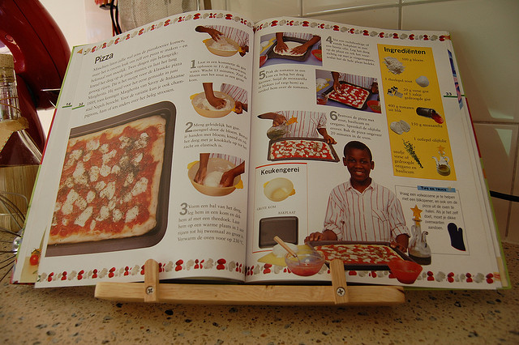
48 HET RECEPT | Het recept leert je hoe je iets lekkers moet koken. In een kookboek vind je veel recepten. | Zaaien Verhaal
Notes:
Bron: https://www.flickr.com/photos/_fabio/3224363101/
Auteur: Fabio Bruna https://www.flickr.com/photos/_fabio/
Licentie: https://creativecommons.org/licenses/by-sa/2.0/

Slide 2
Dag 1 Motivatie | Introductie magische woorden
Definitie het recept | Hier zie je een recept. Het recept leer je hoe je iets lekkers moet koken. In een kookboek zie je veel recepten. Wat zie je hier?
Vraag over prent | Waarover gaat het recept? ☺ Een pizza!
Dag 1 Verwerking | Uitgebreide herhaling magische woorden
Definitie het recept | Hier zie je een recept. Het recept leer je hoe je iets lekkers moet koken. In een kookboek zie je veel recepten.
Link met verhaal | In ons verhaal krijgt haas een recept voor worteltjestaart van de bakker. Op het briefje staat hoe hij een worteltjestaart moet maken.
Eenvoudige vragen | Waarvoor gebruik je een recept? ☺ Om iets lekkers te koken Als je iets lekkers wilt koken, maar je weet niet hoe. Wat heb je dan nodig? ☺ Een recept. Wat staat er in een kookboek? ☺ Recepten
Eigen ervaring | Wie heeft er al eens een recept gemaakt?
Dag 2 Motivatie | Beknopte herhaling magische woorden
Definitie het recept | Hier zie je een recept. Het recept leer je hoe je iets lekkers moet koken. In een kookboek zie je veel recepten.
Eenvoudige vragen | Waarvoor gebruik je een recept? ☺ Om iets lekkers te koken Als je iets lekkers wilt koken, maar je weet niet hoe. Wat heb je dan nodig? ☺ Een recept. Wat staat er in een kookboek? ☺ Recepten

Slide 3
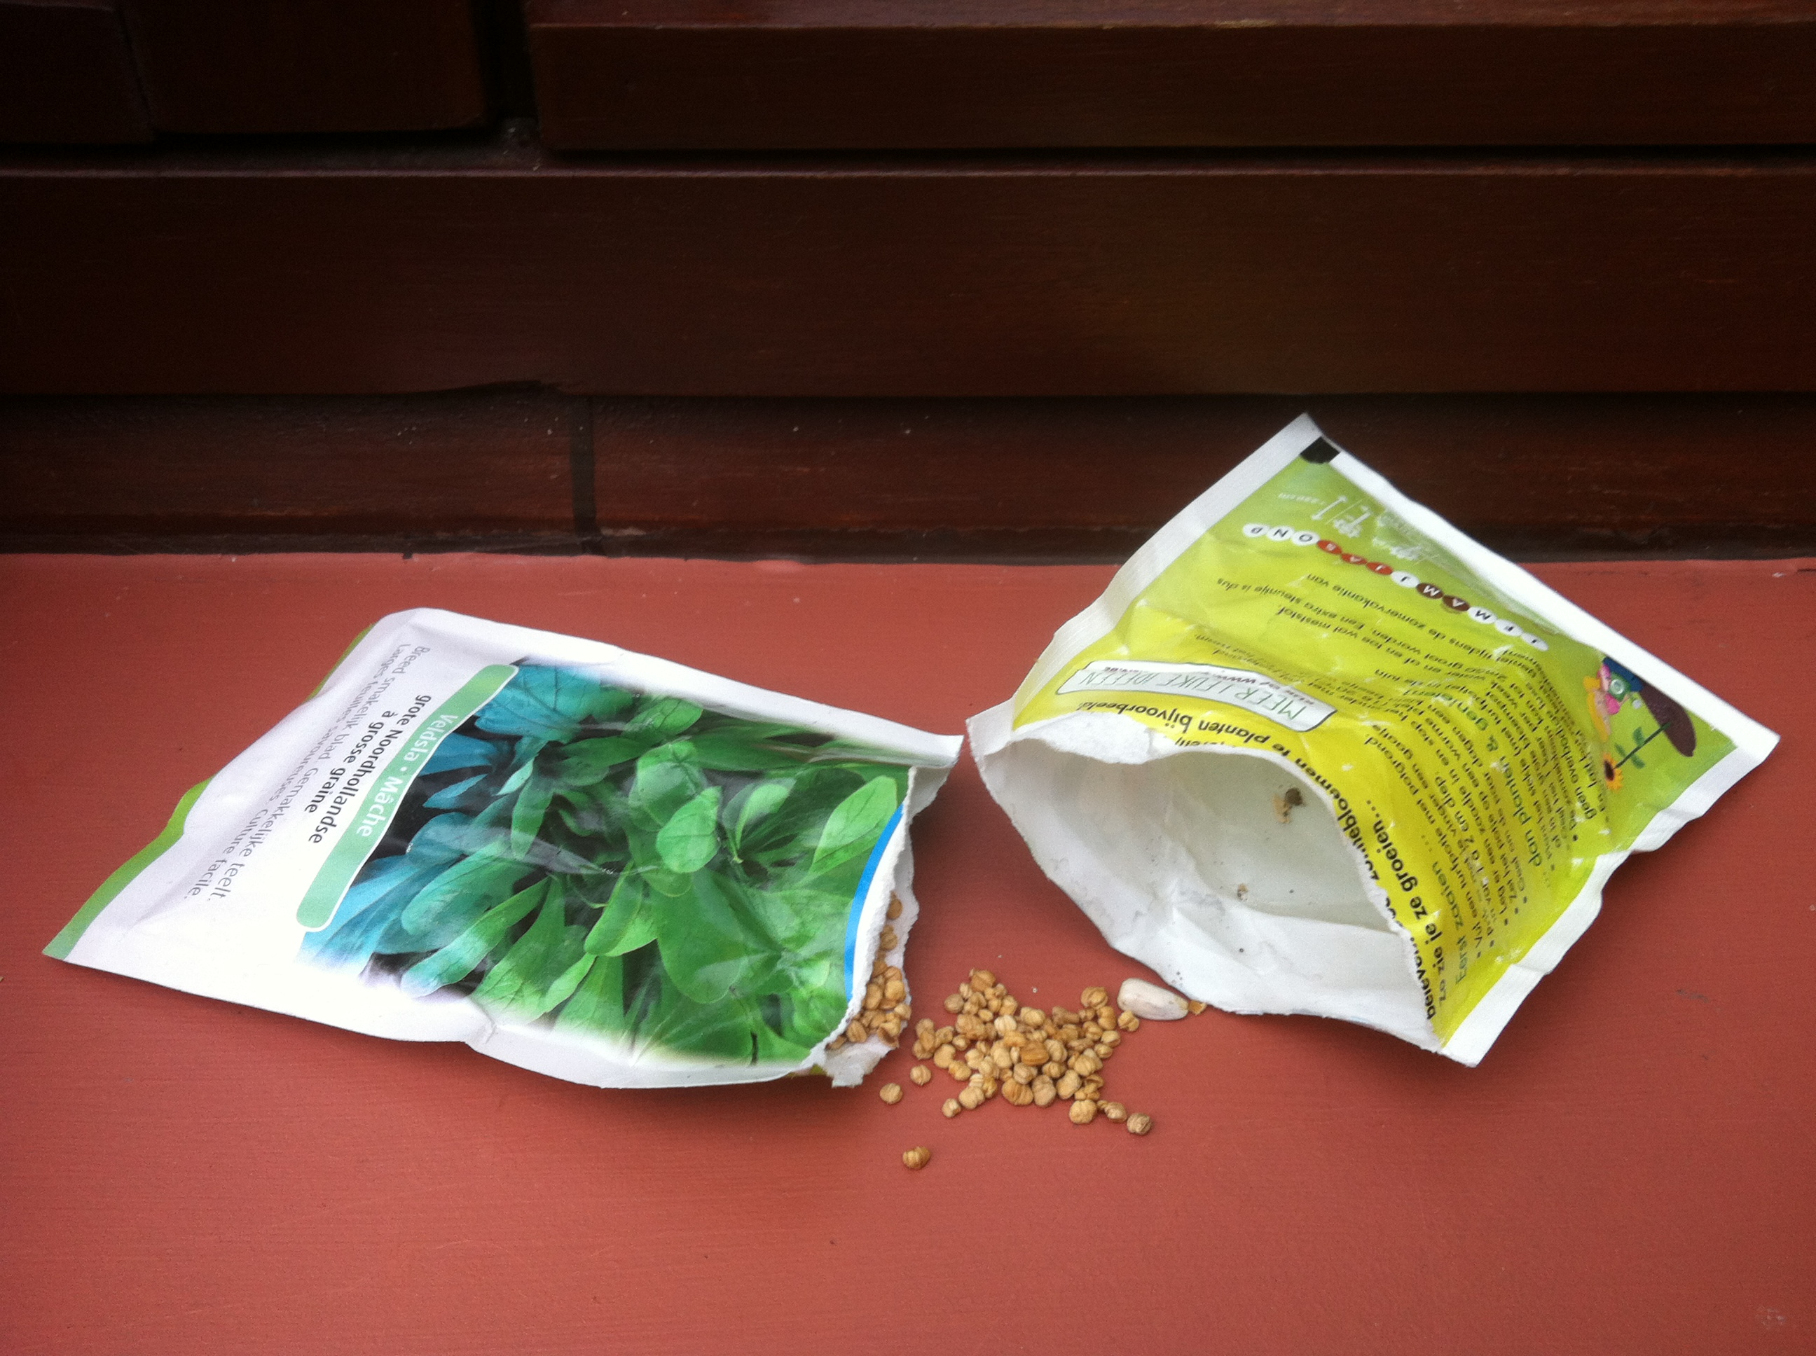
49 HET ZAADJE | Uit een zaadje groeit een plant. | Zaaien Verhaal
Notes:
Bron: eigen foto
Auteur: Helena TAelman
Licentie:Creative Commons Attribution-Share Alike 3.0 Unported

Slide 4
Dag 1 Motivatie | Introductie magische woorden
Definitie het zaadje | Dit is een foto van zaadjes. Uit een zaadje groeit een plant. Wat is dit?
Vraag over prent | Wat zou er uit deze zaadjes groeien?’ ☺ Sla. Gras. (Antwoord hoeft niet juist te zijn.)
Dag 1 Verwerking | Uitgebreide herhaling magische woorden
Definitie het zaadje | Dit is een foto van zaadjes. Uit een zaadje groeit een plant.
Link met verhaal | In ons verhaal had rat geen worteltjes meer te koop. Daarom kreeg Haas zaadjes van Rat.
Eenvoudige vragen | Wat groeit er uit de zaadjes? ☺ Planten. Als je wortels in de tuin wilt laten groeien, wat heb je dan nodig? ☺ Zaadjes Als je bloemen in de tuin wilt laten groeien, wat heb je dan nodig? ☺ Zaadjes
Eigen ervaring | Wie heeft er al eens iets gezaaid?
Dag 2 Motivatie | Beknopte herhaling magische woorden
Definitie het zaadje | Dit is een foto van zaadjes. Uit een zaadje groeit een plant.
Eenvoudige vragen | Wat groeit er uit de zaadjes? ☺ Planten. Als je wortels in de tuin wilt laten groeien, wat heb je dan nodig? ☺ Zaadjes Als je bloemen in de tuin wilt laten groeien, wat heb je dan nodig? ☺ Zaadjes

Slide 5
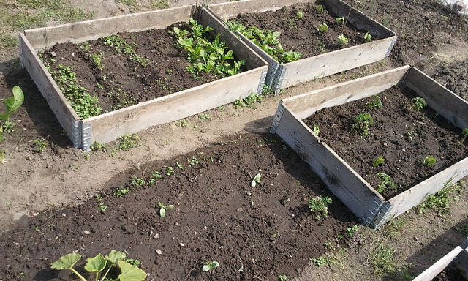
50 VOCHTIG | Niet droog, een beetje nat. Niet heel nat, een beetje nat. | Zaaien Verhaal
Notes:
Bron:http://www.flickr.com/photos/olleolleolle/7159646219/in/photolist-bUF4oc-gMiitB-c6L3Zo-dvPUaC-aEeVq3-bzjgfX-dMz6cJ-n1ri3o-f5jM8U-n1pzDz-eMSQew-oDcDUh-n1rhbJ-n1puiK-aEeSxQ-aEeVLC-n1pxwr-9ynwwj-c5H5rN-ovX2Fs-d7ZET7-bvrXCJ-aEb2tr-aEeUY9-aEeM9W-ou9ZMZ-apX7kB-owdd5x-bvp4Qe-oXZEcC-aEb4vg-c5H515-oVqzUc-oy1Y74-ddzVjp-6qrPQy-6qbkmJ-8Hrda9-5hK5in-6qc9YG-cZKfm1-6q7c8P-dRDtFv-dRAzRm-5hJq5e-4pBFJR-aEb4F2-bvD9fp-7Upx1r-dTAMmA
Auteur: Olle Jonsson http://www.flickr.com/photos/olleolleolle/
Licentie: https://creativecommons.org/licenses/by-sa/2.0/

Slide 6
Dag 1 Motivatie | Introductie magische woorden
Definitie vochtig | Dit is een foto van vochtig. Je ziet hier vochtige grond. Vochtig wil zeggen een beetje nat, niet heel nat, een beetje nat. De grond is daar droog, en hier vochtig. Wat zie je hier?
Vraag over prent | Wat zie je in de vochtige grond? ☺ Daar groeien plantjes.
Dag 1 Verwerking | Uitgebreide herhaling magische woorden
Definitie vochtig | Dit is een foto van vochtig. Je ziet hier vochtige grond. Vochtig wil zeggen een beetje nat, niet heel nat, een beetje nat. De grond is daar droog, en hier vochtig.
Link met verhaal | In het verhaal moet Haas de aarde vochtig maken door er water over te gieten. Zaadjes groeien alleen in vochtige grond.
Eenvoudige vragen | Wat is vochtige grond? ☺ Een beetje nat, niet heel nat Is vochtige grond droog? ☺ Neen Is vochtige grond heel nat? ☺ Neen Is vochtige grond een beetje nat? ☺ Ja Wat gebeurt er met de grond als je die een beetje nat maakt? ☺ Dan wordt ze vochtig
Eigen ervaring | Waar heb je al eens vochtige grond gezien?
Dag 2 Motivatie | Beknopte herhaling magische woorden
Definitie vochtig | Dit is een foto van vochtig. Je ziet hier vochtige grond. Vochtig wil zeggen een beetje nat, niet heel nat, een beetje nat. De grond is daar droog, en hier vochtig.
Eenvoudige vragen | Zie boven

Slide 7
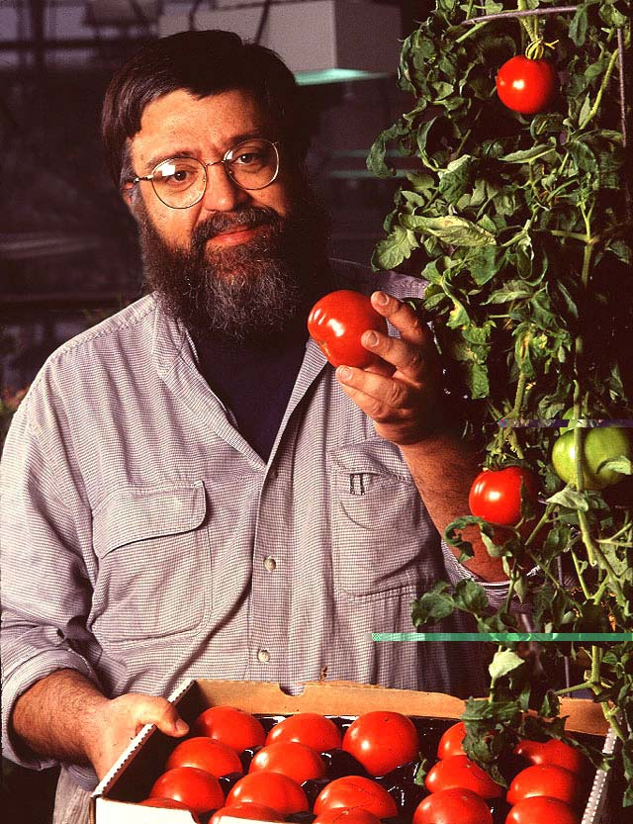
51 OOGSTEN | Als je iets wilt opeten dat in de tuin groeit, moet je het eerst oogsten. Je moet het weghalen uit de tuin. | Zaaien Infoboek
Notes:
Bron: http://commons.wikimedia.org/wiki/File:Tomatoes_ARS.jpg
Auteur: http://www.ars.usda.gov/is/graphics/photos/
Licentie:This image is in the public domain because it contains materials that originally came from the Agricultural Research Service, the research agency of the United States Department of Agriculture.

Slide 8
Dag 3 Motivatie | Introductie magische woorden
Definitie oogsten | Dit is een foto van oogsten. Als je iets wilt opeten dat in de tuin groeit, moet je het eerst oogsten. Je moet het weghalen uit de tuin. Wat zie je hier?
Vraag over prent | Wat is de man aan het oogsten? ☺ Tomaten
Dag 3 Verwerking | Uitgebreide herhaling magische woorden
Definitie oogsten | Dit is een foto van oogsten. Als je iets wilt opeten dat in de tuin groeit, moet je het eerst oogsten. Je moet het weghalen uit de tuin.
Link met verhaal | De opa van Rikki oogst worteltjes. Hij oogst de wortels die Rikki en opa samen gezaaid hebben.
Eenvoudige vragen | Als je tomaten uit de tuin haalt om op te eten, wat doe je dan? ☺ oogsten Als je wortels uit de tuin haalt om op te eten, wat doe je dan? ☺ oogsten Als je komkommers oogst, wat doe je dan? ☺ Je plukt ze. Je haalt ze weg uit de tuin. Als je sla oogst, wat doe je dan? ☺ Je plukt ze. Je haalt ze weg uit de tuin.
Eigen ervaring | Heb je zelf al eens iets geoogst uit een tuin?
Dag 4 Motivatie | Beknopte herhaling magische woorden
Definitie oogsten | Dit is een foto van oogsten. Als je iets wilt opeten dat in de tuin groeit, moet je het eerst oogsten. Je moet het weghalen uit de tuin.
Eenvoudige vragen | Als je tomaten uit de tuin haalt om op te eten, wat doe je dan? ☺ oogsten Als je wortels uit de tuin haalt om op te eten, wat doe je dan? ☺ oogsten Als je komkommers oogst, wat doe je dan? ☺ Weghalen uit de tuin. Als je sla oogst, wat doe je dan? ☺ Weghalen uit de tuin.

Slide 9
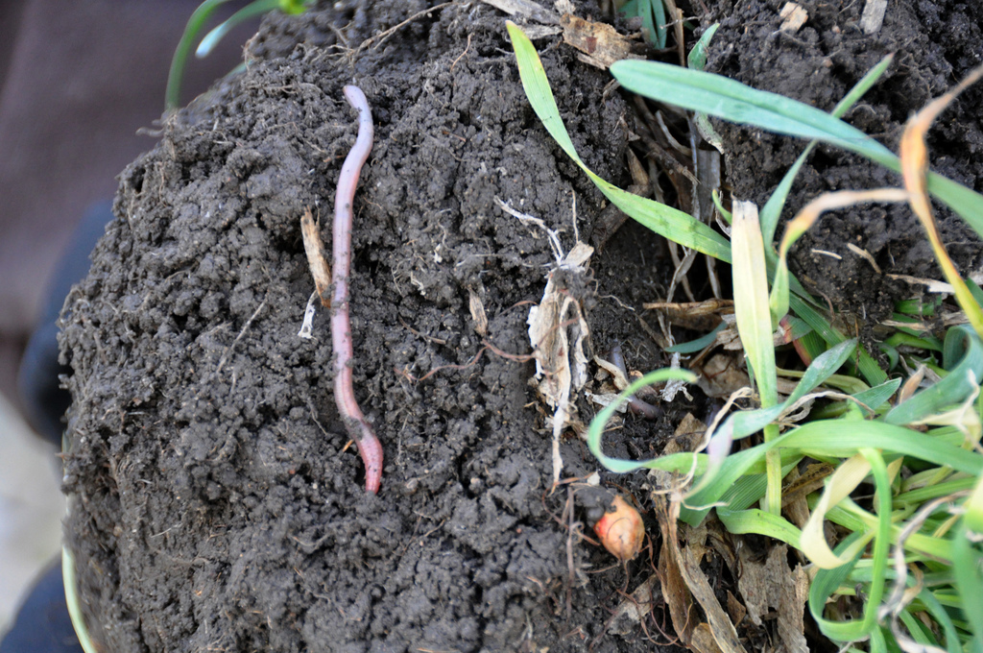
52 DE AARDE | De grond. | Zaaien Infoboek
Notes:
Bron: https://www.flickr.com/photos/87743206@N04/8053615140/
Auteur: Lynn Betts https://www.flickr.com/photos/87743206@N04/
Licentie: https://creativecommons.org/licenses/by/2.0/

Slide 10
Dag 3 Motivatie | Introductie magische woorden
Definitie aarde | Hier zie je een foto van aarde. Aarde is grond, grond waarop planten kunnen groeien. Wat is dit?
Vraag over prent | Welk dier zie je in de aarde? ☺ Een worm.
Dag 3 Verwerking | Uitgebreide herhaling magische woorden
Definitie aarde | Hier zie je een foto van aarde. Aarde is grond, grond waarop planten kunnen groeien.
Link met verhaal | In ons verhaal zitten er ook wormen in de aarde. Rikki zaait zaadjes in de aarde, zaadjes van spinazie.
Eenvoudige vragen | Dus als je zaadjes wil zaaien, waar zaai je die dan? ☺ In de aarde. Hoe heet de grond waarop planten kunnen groeien? ☺ aarde. Wat is aarde ook al weer? ☺ grond, grond voor planten Welke beesten vind je zoal in de aarde? ☺ Wormen.
Eigen ervaring | Wie heeft er al eens een worm in de aarde gezien?
Dag 4 Motivatie | Beknopte herhaling magische woorden
Definitie aarde | Hier zie je een foto van aarde. Aarde is grond, grond waarop planten kunnen groeien.
Eenvoudige vragen | Als je zaadjes wil zaaien, waar zaai je die dan? ☺ In de aarde. Hoe heet de grond waarop planten kunnen groeien? ☺ aarde. Wat is aarde ook al weer? ☺ grond, grond voor planten Welke beesten vind je zoal in de aarde? ☺ Wormen.

Slide 11
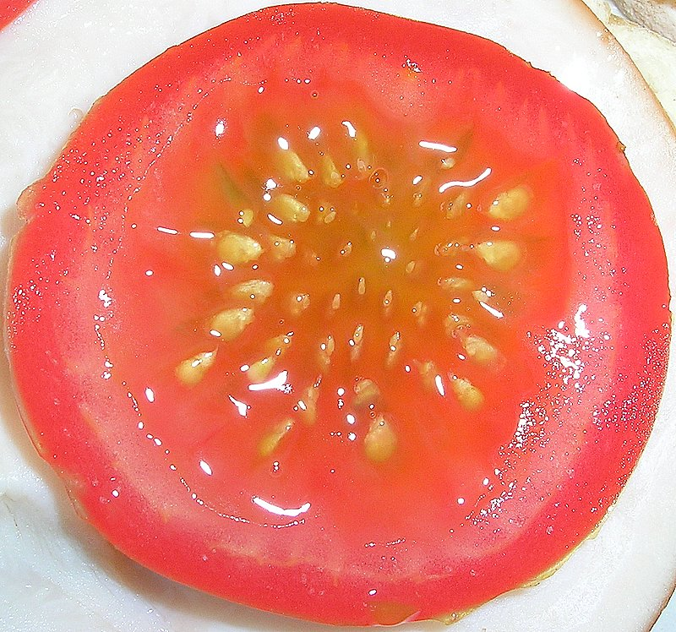
53 DE PIT | Pitjes zijn zaadjes die in appels, tomaten, komkommers, pompoenen, ... zitten. | Zaaien Infoboek
Notes:
Bron:http://commons.wikimedia.org/wiki/File:Tomato_01.jpg
Auteur: Brett Taylor http://www.flickr.com/people/41894168820@N01
Licentie: Creative Commons Attribution 2.0 Generic

Slide 12
Dag 3 Motivatie | Introductie magische woorden
Definitie pit | Kijk, hier zie je een foto van pitjes. Pitjes zijn zaadjes die in appels, tomaten, komkommers, pompoenen, ... zitten. Hier zie je heel veel kleine pitjes. Wat zie je hier?
Vraag over prent | Waar zitten de pitjes in? ☺ In een tomaat
Dag 3 Verwerking | Uitgebreide herhaling magische woorden
Definitie pit | Kijk, hier zie je een foto van pitjes. Pitjes zijn zaadjes die in appels, tomaten, komkommers, pompoenen, ... zitten. Hier zie je pitjes in een tomaat.
Link met verhaal | Opa toont aan Rikki dat er in een zonnebloem ook pitjes zitten.
Eenvoudige vragen | Hoe noem je de zaadjes in een zonnebloem? ☺ pitjes Hoe noem je de zaadjes in een tomaat? ☺ pitjes Wat zijn pitjes? ☺ Zaadjes die in bijv. tomaten zitten.
Eigen ervaring | Hebben jullie al eens pitjes gezien?
Dag 4 Motivatie | Beknopte herhaling magische woorden
Definitie pit | Kijk, hier zie je een foto van pitjes. Pitjes zijn zaadjes die in appels, tomaten, komkommers, pompoenen, ... zitten. Hier zie je pitjes in een tomaat.
Eenvoudige vragen | Hoe noem je de zaadjes in een zonnebloem? ☺ pitjes Hoe noem je de zaadjes in een tomaat? ☺ pitjes Wat zijn pitjes? ☺ Zaadjes die in bijv. tomaten zitten.

